Slide 1
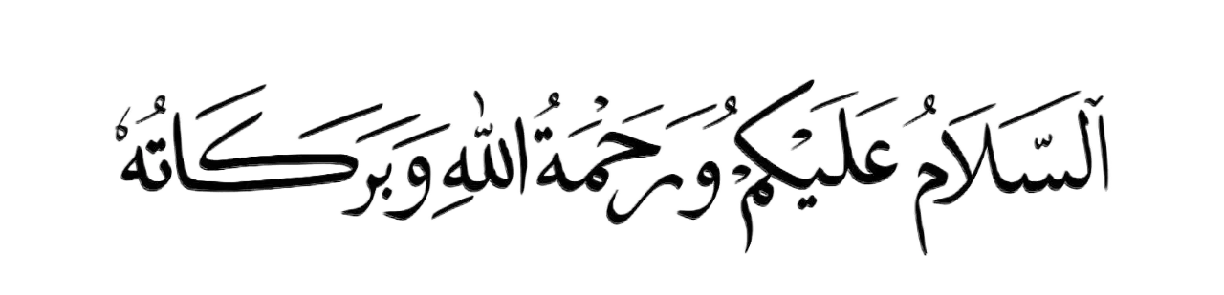
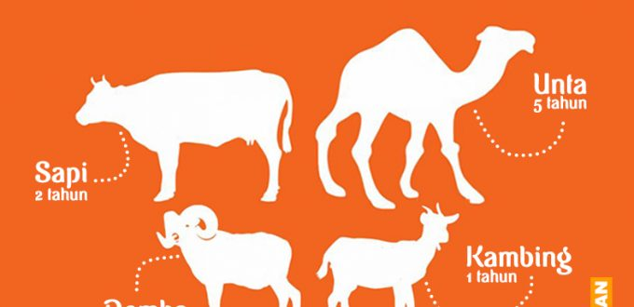

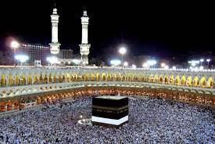
PERT-7
Agama Islam
HAJI, UMRAH & KURBAN
TIM DOSEN AGAMA ISLAM
Ade Jaya Saputra, S.T., M.Eng.; Jasirwan.S.Ag. M.Pd.I.; Subur, S.Sos.,M.Pd.; Andi Amma Ruhmah, MA. Ek; Juli Hartati, SPd.I., MP.d
Disampaikan pada semester Ganjil 2024/2025

Slide 2
Outline
HAJI
UMRAH
QURBAN

Slide 3
HAJI, UMRAH & QURBAN
CPMK 1 Mampu memahami dan menerapkan nilai - nilai Rukun Islam dalam kehidupan pribadi sebagai individu dan anggota masyarakat berdasarkan konsep teoritis dan praktek pelaksananan rukun islam;
CPMK 2 Mampu melaksanakan rutinitas ibadah wajib dan sunnah
Sub-CPMK 11 Mahasiswa mampu menjelaskan tata cara melaksanakan ibadah haji, umrah dan qurban
PANDU PRASODJO, M.PD.

Slide 4
HAJI
Haji sebagai refleksi ajran nabi dan kesatuan umat
Hakikat Haji
hikmah pelaksanaan haji
Syarat Haji
Rukun Haji
Sunnah Haji
Wajib Haji

Slide 5
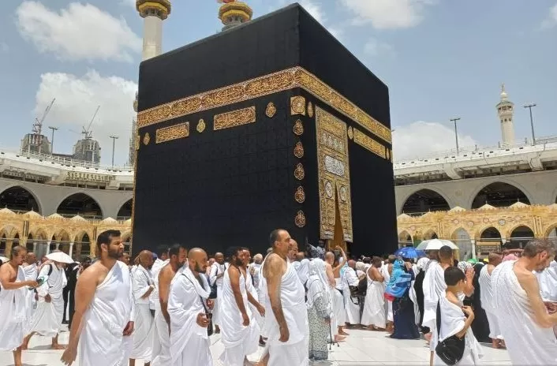
KONSEP DASAR HAJI
Kata Haji berasal dari bahasa arab dan mempunyai arti secara bahasa dan istilah. Dari segi bahasa haji berarti menyengaja, dari segi syar’i haji berarti menyengaja mengunjungi Ka’bah untuk mengerjakan ibadah yang meliputi thawaf, sa’i, wuquf dan ibadah-ibadah lainnya untuk memenuhi perintah Allah SWT dan mengharap keridlaan-Nya dalam masa yang tertentu.

Slide 6
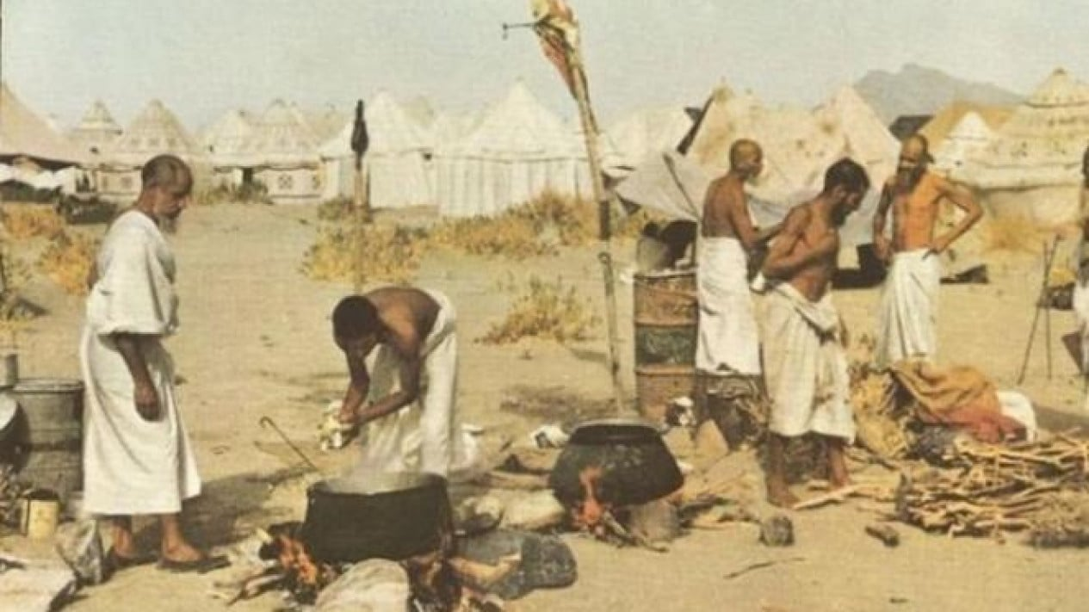
Haji sebagai refleksi ajaran
nabi dan kesatuan umat
Prosesi Haji sebagian besar merupakan “Napak Tilas” sekaligus mengungkap keteladanan Nabi Ibrahim. Ka’bah, thawwaf, Sa’i, sumur zam-zam, dan Qurban, semuanya menjadi saksi sepanjang sejarah tentang perjuangan Nabi Ibrahim beserta keluarganya dalam menempuh kehidupan, menggapai kemuliaan dan menegakkan prinsip-prinsip Tauhid.
Haji sebagai Kesatuan Umat Islamdibagi menjadi 3, yaitu :
Sebagai Tauhid
ketaatan kepada Allah SWT.
Persatuan umat dan ukhuwah Islamiyah.

Slide 7
Hakikat Pelaksanaan Haji
Hakikat haji sesungguhnya sama dengan hakikat kurban, yaitu kerelaan harta yang kita miliki ditasharupkan (digunakan) di jalan Allah SWT. Manusia kaya pada hakikatnya adalah pelit, oleh karena itu apabila ada orang kaya yang dermawan sesungguhnya dia menjadi manusia yang luar biasa.

Slide 8
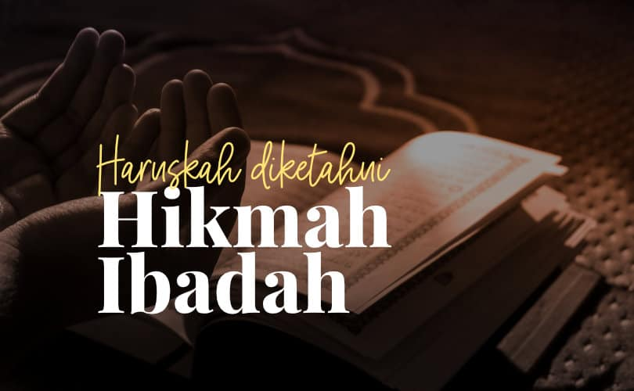
HIKMAH PELAKSANAAN HAJI
Kepatuhan dan penyerahan kepada Allah semata.
Meningkatkan kedisiplinan.
Motivasi peningkatan diri.
Menumbuhkan jiwa sabar
Menumbuhkan Solidaritas dan kebersamaan.
Menjiwai perjuangan para rasul.

Slide 9
SYARAT,RUKUN & WAJIB HAJI
ihram dari miqat
Mabit di muzdalifah
Islam
ikhram
Akil Balig
wukuf di arafah
Melempar jumrah Aqabah
SYARAT HAJI
Dewasa
RUKUN HAJI
WAJIB HAJI
mabit di mina
tawaf
Berakal
sa’i
Melempar jumroh Ula, Wustha, dan Aqabah
Orang merdeka
tahallul
Mampu
tertib
tawaf wada’
Meninggalkan hal yang dilarang

Slide 10



SUNNAH HAJI

Slide 11
RITUAL TAWAF
hijir ismail
KA’BAH
hajar aswad

Slide 12
RITUAL SA’I
shafa
marwah

Slide 13
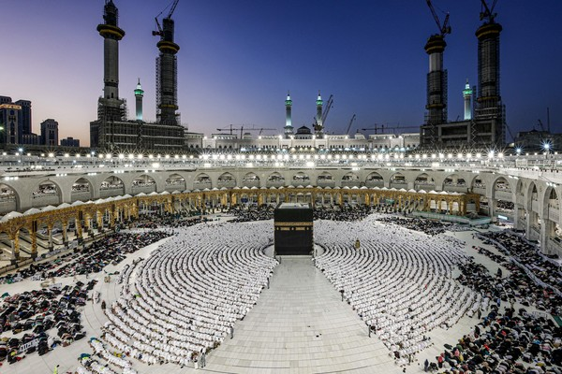
KONSEP DASAR UMRAH
Umrah (bahasa Arab: عمرة)i)dalah salah satu kegiatan ibadah dalam agama Islam. Hampir mirip dengan ibadah haji, ibadah ini dilaksanakan dengan cara melakukan beberapa ritual ibadah di kota suci Mekkah, khususnya di Masjidil Haram.
Perbedaan umrah dengan haji adalah pada waktu dan tempat. Umrah dapat dilaksanakan sewaktu-waktu (setiap hari, setiap bulan, setiap tahun) dan hanya di Mekkah, sedangkan haji hanya dapat dilaksanakan pada beberapa waktu antara tanggal 8 Dzulhijjah hingga 12 Dzulhijjah serta dilaksanakan sampai ke luar kota Mekkah.

Slide 14
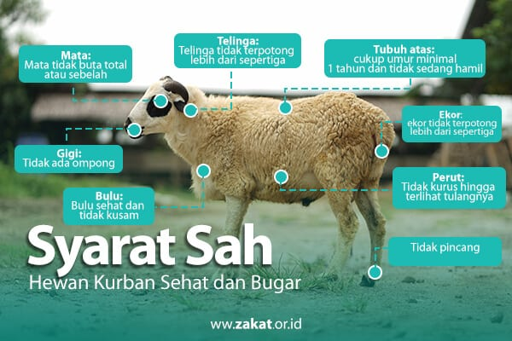
KONSEP DASAR QURBAN
Secara etimologi kata qurban berasal dari bahasa Arab qariba – yaqrabu – qurban wa qurbanan wa qirbanan, yang artinya dekat (Ibn Manzhur: 1992:1:662; Munawir:1984:1185). Dalam kata lain, qurban artinya mendekatkan diri kepada Allah melalui ritual penyembelihan hewan ternak.
Adapun kata Iduladha muncul dari “udhhiyah” yang merupakan bentuk jamak dari “dhahiyyah” (dari dhaha) yang artinya waktu dhuha. Ini terkait dengan prosesi penyembelihan qurban yang dilaksanakan usai shalat Iduladha, dari tanggal 10-13 Dzulhijjah.

Slide 15

JAZAKUMULLAHU KHAIRAN
"Allah akan mengangkat derajat orang-orang yang beriman dan orang-orang yang berilmu di antara kamu sekalian."
(Q.S Al-Mujadilah: 11)
DOA KAFARATUL MAJELIS: Subhaanakallaahumma wa bihamdika, asyhadu al-laa ilaaha illaa anta, astaghfiruka, wa atuubu ilaik.
Artinya, “Maha Suci Engkau ya Allah, aku memuji-Mu. Aku bersaksi bahwa tidak ada sesembahan yang berhak disembah kecuali Engkau, aku minta ampun dan bertobat kepada-Mu.”

